Slide 1

Cas pratique : Pong

Slide 2
00
summary
01
02
03
04
05
Qui sommes nous ?
Organisation du workshop
Présentation exercice
Les barres
La balle

Slide 3
Qui sommes nous ?
01

Slide 4

Valtech

Slide 5


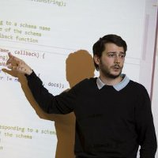

Les coachs
Stéphane
Yannick
Sylvain
Julien

Slide 6
Organisation du workshop
02

Slide 7
Organisation du workshop
Par groupe de 4 personnes minimum (dont 1 présent au meetup précédent)
4 coachs
Le but est de travailler ensemble
19h-21h30 (2h30 max)
Pizza et boissons (pendant ou après)
Présentation rapide de votre jeu

Slide 8
Support
https://github.com/ValtechInnovation/3dPongPhysics
https://github.com/ValtechInnovation/3dPongScript
http://blogs.unity3d.com/2011/08/24/unity-hotkeys-keyboard-shortcuts-in-unity/
#ValtechInnovation

Slide 9
Présentation exercice
03

Slide 10
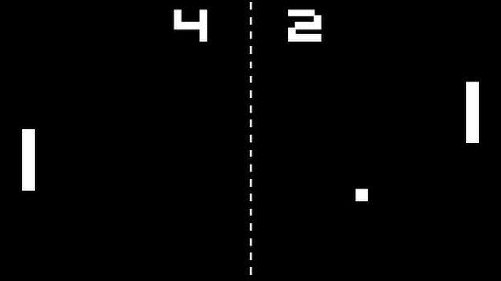
Le pong original

Slide 11
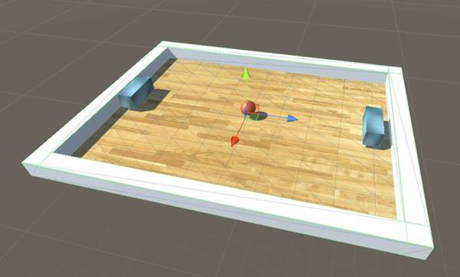
Le pong 3D

Slide 12
Les règles de l’exercice !
Il faut un plateau fermé
Il faut une balle au centre du plateau
Il faut deux barres (une par joueur)
Si la balle touche le fond du plateau à gauche ou à droite, la partie se termine
Quand la partie se termine il faut remettre la balle au centre
Si la balle touche un autre élément (bord en haut, en bas ou barres), la balle rebondit dans un sens opposé.
La touche « Espace » démarre la partie
Quand la partie démarre la balle prend une direction aléatoire
Les joueurs peuvent bouger les barres de haut en bas
Les barres doivent rester à l’intérieur du plateau

Slide 13
Les règles avancées !
Il faut gérer le score des joueurs, affichage compris
Ajouter du son.
Quand un joueur marque un point, au redémarrage la balle doit partir dans le sens du joueur qui a marqué.
La vitesse de la balle augmente au fil des échanges.
Lorsque la balle tape la barre, en fonction du point de collision elle doit rebondir avec un angle cohérent. Exemple :

Slide 14
Les barres
04

Slide 15
Bouger les barres à l’aide du clavier :
Pas d’autres solution que par script (input, translate, vector3)
Empêcher les barres de sortir du plateau :
Utiliser des valeurs fixes connues
Utiliser des GameObject empty pour détecter des collisions
Calculer les limites
Calculer l’intersection des volumes

Slide 16
La balle
05

Slide 17
Faire bouger la balle :
Par script (input, translate, velocity, vector3)
Faire rebondir la balle :
Utiliser le moteur physique avec un PhysicMaterial
Utiliser OnCollisionEnter (par script)
NB: Pensez au Collider ☺

Slide 18
NE PERDEZ PAS DE TEMPS AVEC LE VISUEL

Slide 19

Valtech Innovation
https://github.com/ValtechInnovation

